Slide 2
4
택배 배송 위치
군집화로 세상을
바꿔 봐!
k-Means를 사용하여 택배 배송 위치를
군집화해 보자.

Slide 3


데이터 종류:
정형 데이터
사용하는 모델:
K-Means

Slide 4

1
해결해야 할 문제는 무엇일까?
해를 거듭할수록 택배 수요는 폭발적으로 늘어나고 있으며, 택배 비용
문제도 이슈화되고 있다. 택배 수요는 늘고 있지만, 택배원 수급 및 택배
비용은 제자리걸음을 하고 있다. 이러한 상황을 분석하기 위해 특정 지
역의 택배 위치 데이터로 군집화하고, 우리가 미처 보지 못했던 경향, 패
턴 등을 파악하여 택배 배송 문제를 해결할 방법을 찾아보면 어떨까?

Slide 5

인천 연안 지역 택배 위치 데이터로 군집화하여 택배 배송 문제를 해결할 인공지능 모델을 만들어 보자.

Slide 6
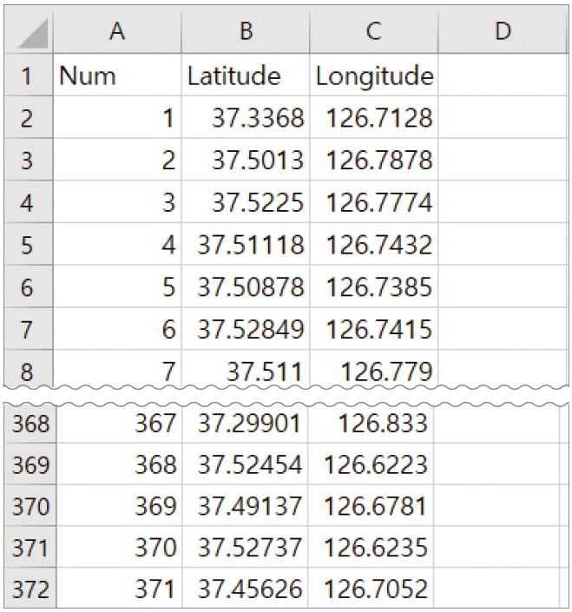
2
데이터 다운로드 링크
데이터를 준비하자!
(https://bit.ly/3AFvAJo)
외부 데이터 다운로드
1
Delivery.csv 파일 다운로드
371개의 인천 연안 지역 택배 배송 위치의
위도(Latitude)와 경도(Longitude) 확인 가능
그림 4-1 인천 연안 지역 택배 배송 위치 데이터

Slide 7
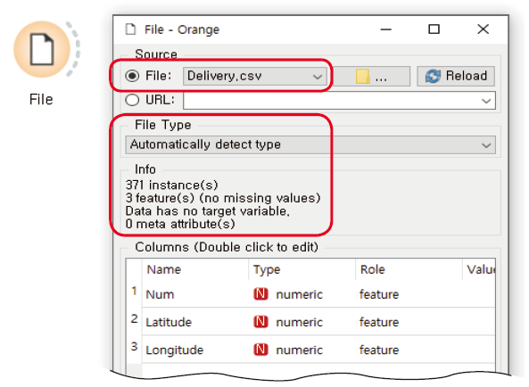
2
데이터 불러오기
택배 배송 위치 데이터 불러오기
Data 카테고리 – [File]위젯 가져온 후,
더블 클릭하여 Delivery.csv 파일
불러오기
데이터 정보(Info)로
3개의 속성으로 구성된
371개의 데이터가
담겨 있음을 확인

Slide 8
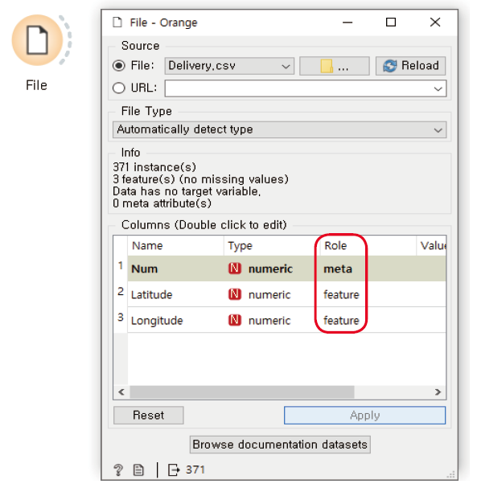
속성 역할(Role) 변경하기
3개의 속성 중 일련번호(Num)는 참고만 하기 위해 meta로 설정하고,
나머지 속성은 feature 로 설정
Num: meta
Latitude: feature
Longitude: feature

Slide 9
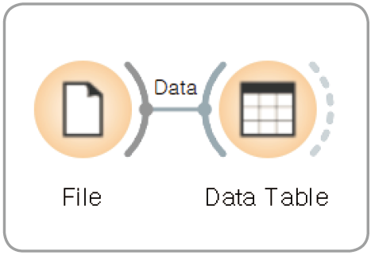
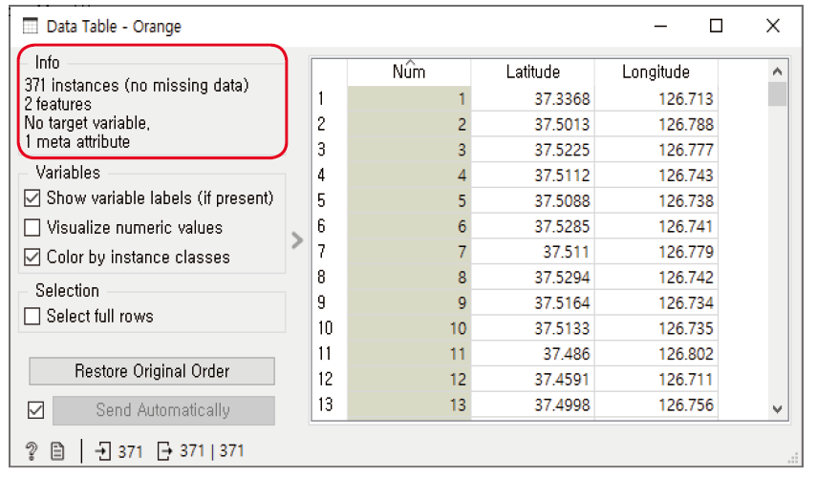
Data 카테고리 – [Data Table] 위젯을 가져와서 [File]위젯과 연결
[Data Table] 위젯을 더블 클릭하여 데이터 정보(Info) 살펴보기
그림 4-2 속성 역할(Role)을 변경한 택배 배송 위치 데이터

Slide 10
3
데이터 속성 정보 확인하기
택배 배송 위치 데이터
속성명 | 속성 정보
Num | 일련번호
Latitude | 위도
Longitude | 경도
Latitude와 Longitude는 기계학습에 영향을
미치는 feature이다.

Slide 11
군집화
(1) 군집화의 개념 및 종류
• 정답(레이블)이 없는 데이터로 학습을 하는 비지도 학습에서 가장 대표적인 것이 군집화이다.
군집화는 결과에 대한 사전 지식은 없지만, 해당 데이터를 통해 의미가 있는 결과를 얻고자 할 때
사용하는 기계학습이다.
• 군집화 종류로는 k-Means, DBSCAN, Hierarchical clustering 등이 있다.
데이터 특성에 따라 속도나 군집성능에 차이가 있으므로, 데이터 특성에 따라 적절한 군집화를
선택한다. 이 활동에서는 k-Means를 사용한다.

Slide 12
(2) k-Means(k-평균)의 군집화 과정
요약 정리
• k-Means는 k개의 중심점을 찍은 후,
• 이 중심점에서 각 점 간 거리의 합이
최소화가 되는 중심점 k개의 위치를 찾고,
• 다시 이 중심점에서 가장 가까운 점들을 기준으로
묶는 작업을 통해 군집화한다.

Slide 13
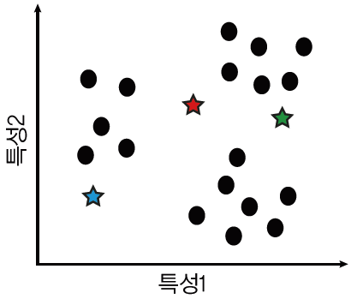
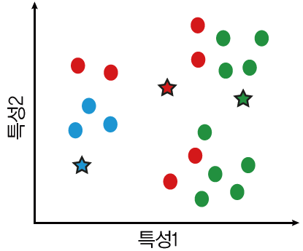
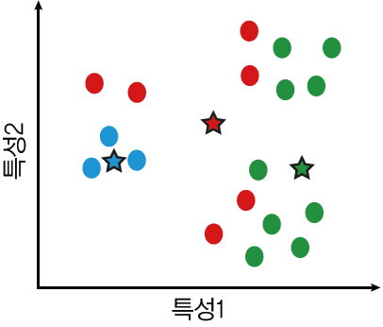
(2) k-Means(k-평균)의 군집화 과정
1단계
2단계
3단계
데이터 셋에서 k개의
중심(centroid)을 임의로 지정
중심으로부터 모든 데이터가 얼마나 떨어져 있는지 계산한 후 각 데이터에서 가장 가까운 중심 지정
[2단계] 과정에서 할당된 결과를 바탕으로 중심을 새롭게 지정

Slide 14
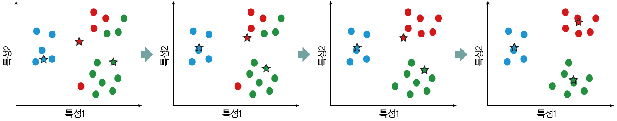
(2) k-Means(k-평균)의 군집화 과정
4단계
5단계
[2단계]~[3단계] 과정을 반복한다.
중심이 더는 변하지
않으면 멈춘다.
3개의 별표가 중심(centroid)이 되고,이 과정에서는 k는 3이다.
그림 4-3 k-Means의 군집화 과정

Slide 15
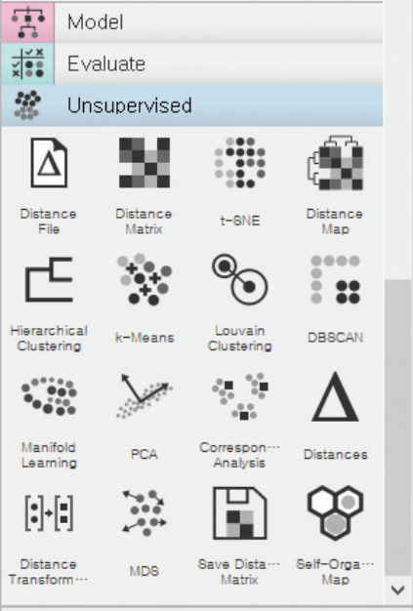
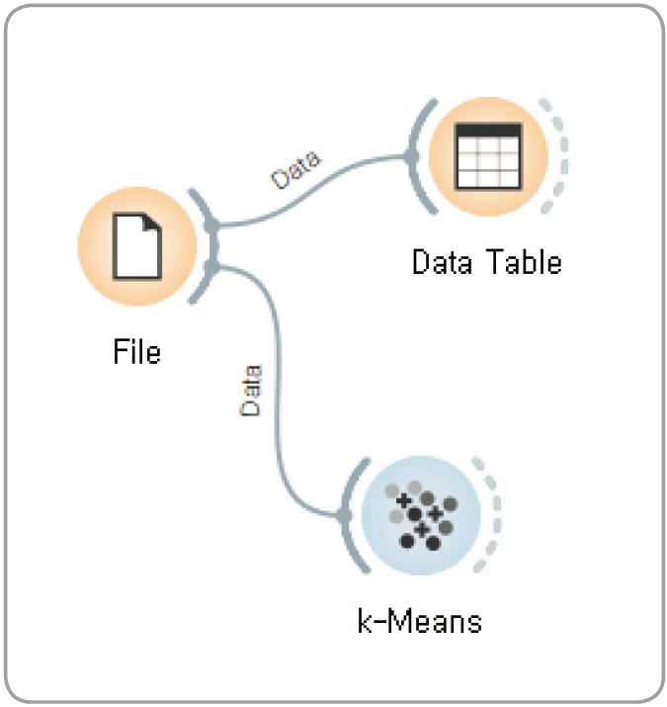
3
어떤 모델을 선택하고 학습시킬까?
학습 모델 선택하기
1
모델 선택하기
Unsupervised(비지도 학습) 카테고리의 여러
비지도 학습 모델 중
[k-Means] 위젯을 캔버스로 가져와서 [File] 위젯과 연결
그림 4-4 [k-Means] 위젯을 [File] 위젯에 연결

Slide 16
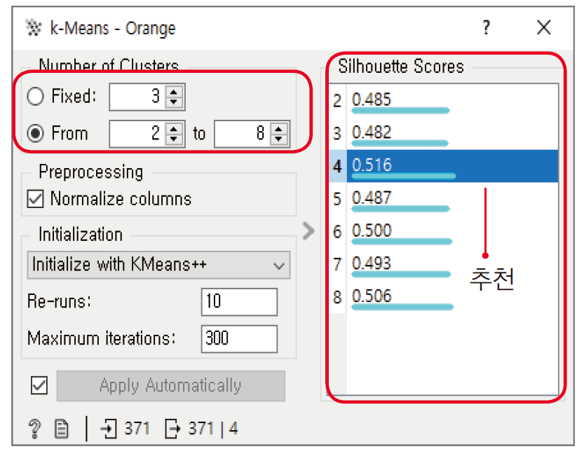
[k-Means] 위젯 살펴보기
[k-Means] 위젯을 더블 클릭한 후 아래와 같은 대화 창이 나타나면
설정 변경을 통해 가장 적합한 군집 개수를 파악하여 군집화함.
Number of Clusters(군집 개수)
• Fixed: 내가 원하는 군집의 개수를
설정한다.
• From: 실루엣 점수(Silhouette Scores)를
보여 주는 범위를 설정한다.
Silhouette Scores: 해당 범위 내에서
가장 높은 점수의 군집 개수를 추천한다.
그림 4-5 [k-Means] 위젯 창

Slide 17
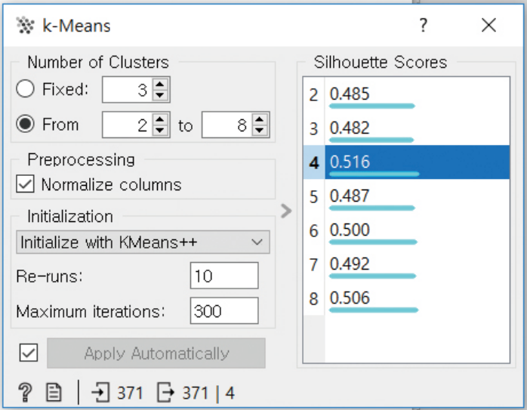
2
모델 학습시키기
군집 설정하기
[그림 4-5]에서 확인한 결과, 가장 높은 실루엣 스코어(Silhouette Scores)가 0.516이므로 [그림 4-6]에서 k(Fixed)를 4로 설정
Fixed값으로 군집 개수를 설정하면
출력으로 설정한 개수만큼 군집
생성
그림 4-5 [k-Means] 위젯 창

Slide 18
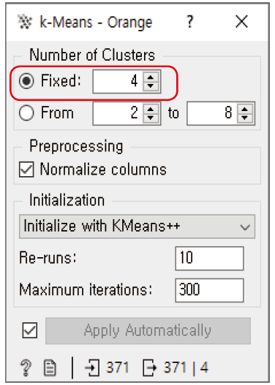
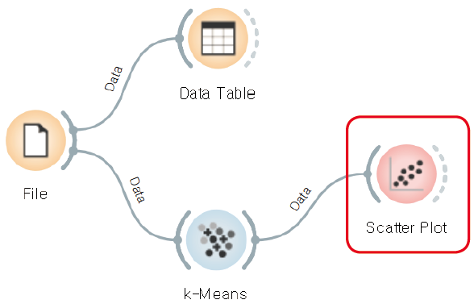
출력 확인하기
[k-Means] 위젯을 더블 클릭한 후 아래와 같은 대화 창이 나타나면 설정 변경을 통해 가장 적합한 군집 개수를 파악하여 군집화함.
그림 4-6 군집 개수를 4로 설정한 [k-Means] 위젯에 [Scatter Plot] 위젯 연결

Slide 19
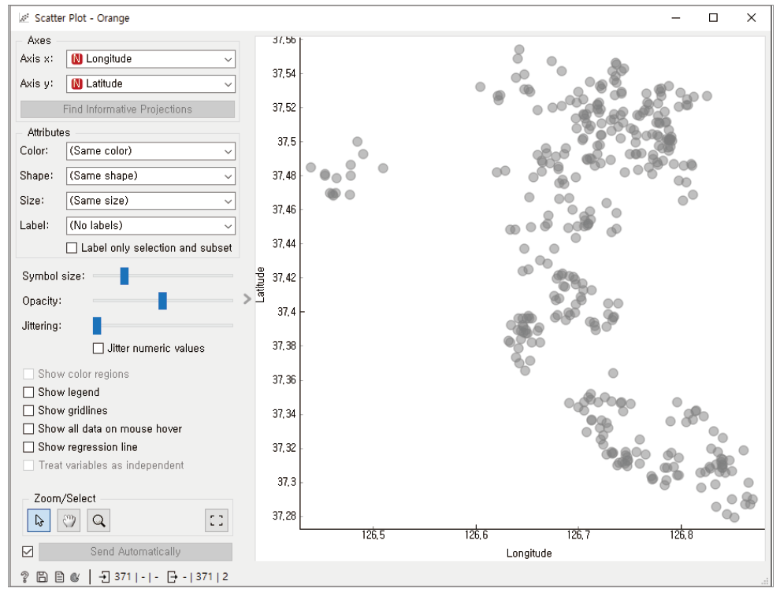
4
모델의 성능을 확인해 보자!
학습 결과 확인하기
1
군집화 그래프 확인하기
연결한 [Scatter Plot] 위젯 더블 클릭 → [그림 4-7]과 같이 산점도 형태의 군집화한 그래프 출력
군집별로 색을 다르게 설정하면
군집이 어떻게 형성되었는지 쉽게
파악할 수 있음.
그림 4-7 k-Means 모델로 형성된 군집화의 시각화

Slide 20
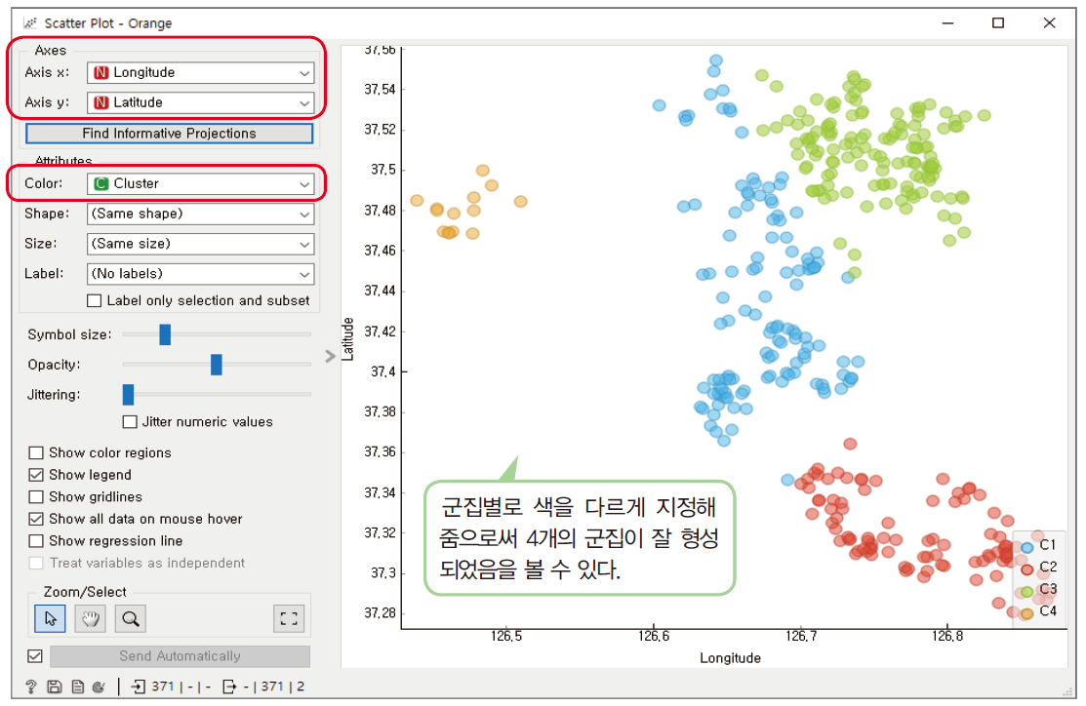
x, y축 설정과 색 지정하기
군집별로 색을 다르게 지정하면
4개의 군집 구분 용이
x축: 경도(Longitude)
y축: 위도(Latitude)
color: 군집(Cluster)
군집 색상은 Orange 3 버전에 따라 다르게 나타날 수 있다.
그림 4-8 색으로 구분한 4개의 군집

Slide 21
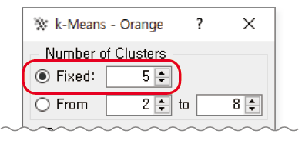
2
성능 결과 확인하기
군집 점 늘리기
군집 점의 수를 다양하게 늘렸을 때의 군집 상황을 살펴보기 위해
[k-Means] 위젯을 더블 클릭하여 Fixed의 값을 5, 6, 7, 8로 바꾸어 가면서
택배 거점에 따른 군집 점 형성

Slide 22
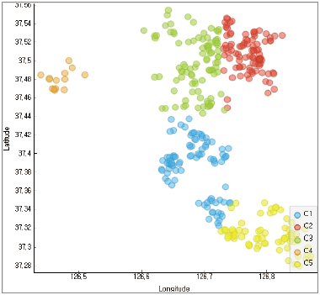
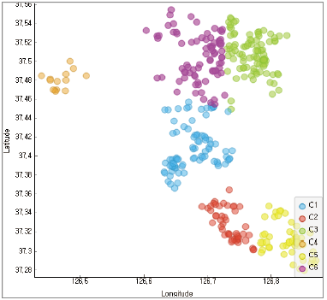
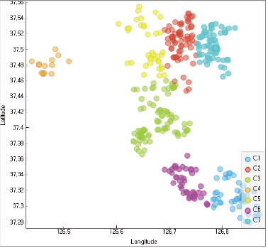
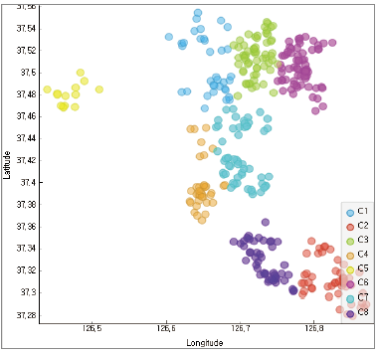
군집 색상은 Orange 3 버전에 따라 다르게 나타날 수 있다.
군집 점이 5일 때(k=5)
군집 점이 6일 때(k=6)
군집 점이 7일 때(k=7)
군집 점이 8일 때(k=8)
그림 4-9 군집 점 수에 따라 형성된 군집
일반적으로 군집 점은 보통 4개 이상 존재하지만 [그림 4-9]처럼 군집 점이 5에서 8로 늘어날수록 더 작은 군집이 형성되면서 세분화되는 것을 알 수 있다.

Slide 23

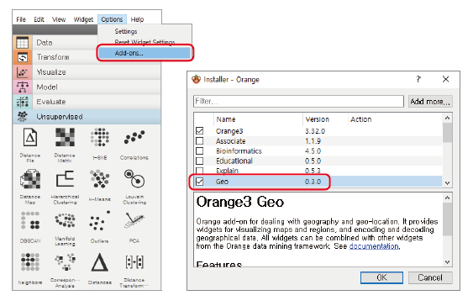
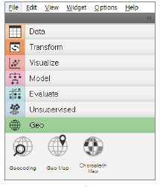
인천 연안 지도로 보기
Options 메뉴에서 [Add-ons]를 클릭하면 [Installer] 창이 나타난다.
Geo에 체크( ) 하고 OK를 클릭하면 Geo 카테고리가 추가로 설치된다.
Geo를 [Add-ons]를 한 후 Orange3를 재실행해야 Geo카테고리가 나타난다.

Slide 24
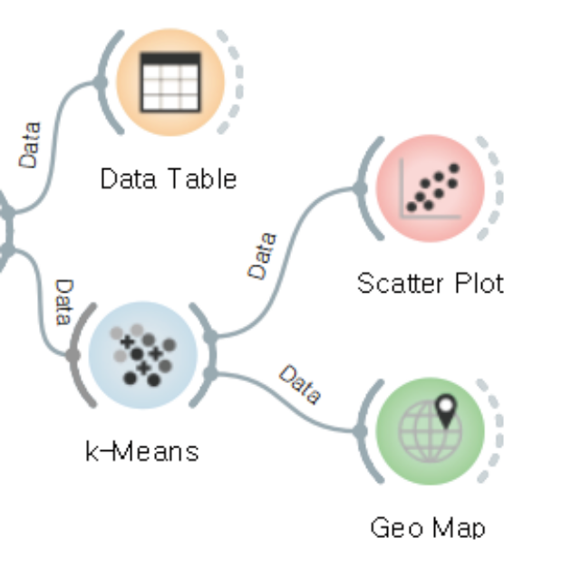
[k-Means] 위젯에 Geo 카테고리의 [Geo Map] 위젯을 새롭게 연결

Slide 25
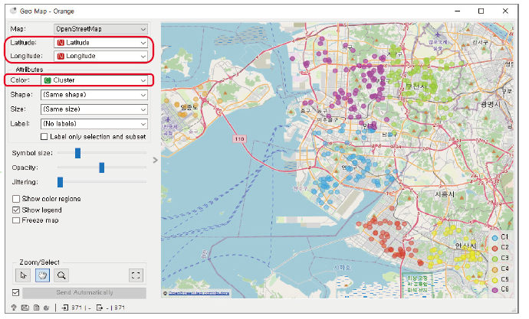
위도와 경도를 설정
Orange3 내에서도 군집화한 곳에 지도를 동시에 표시할 수 있음.
색상은 군집(Cluster)으로 설정하여 군집화된 곳이 어느 지역인지 쉽게 가능
군집 점이 6일 때
지역을 여섯 군데로 군집화한 모습

Slide 26
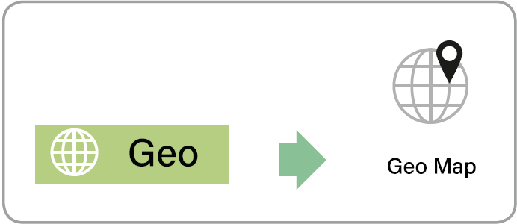
[Geo Map] 위젯을 이용하면
k-Means 군집화와 인천 연안 지역 지도를 합한
지역별 군집화한 모습 확인 가능

Slide 27
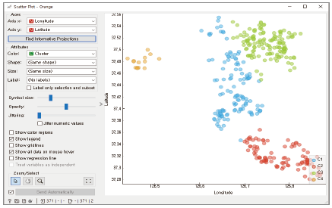
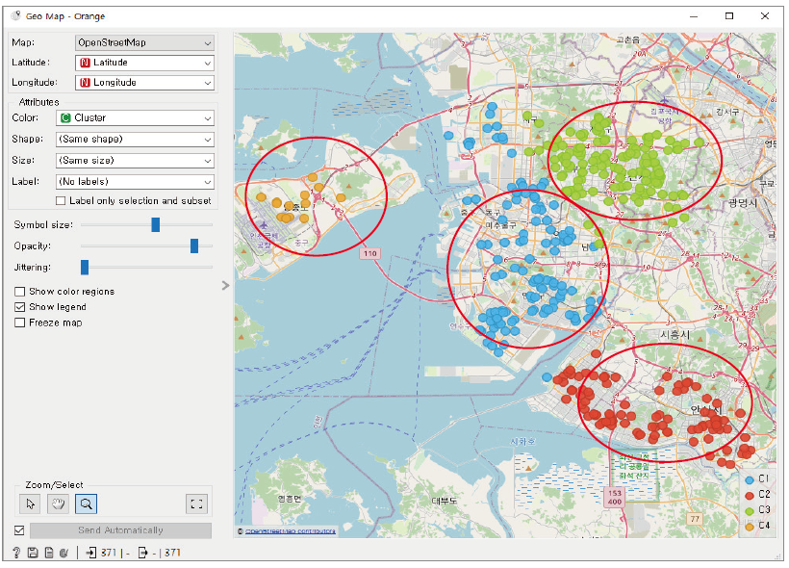
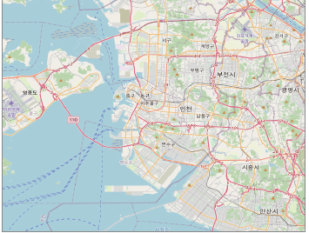
[준비 데이터]
[실행 결과]
k-Means로 군집화
군집화가 영종도(노랑),
인천광역시(파랑), 부천시(연두),
안산시(빨강)로 네 군데 형성되었음.
인천 연안 지도
인천 연안 지도에 지역별로 군집화한 모습

Slide 28
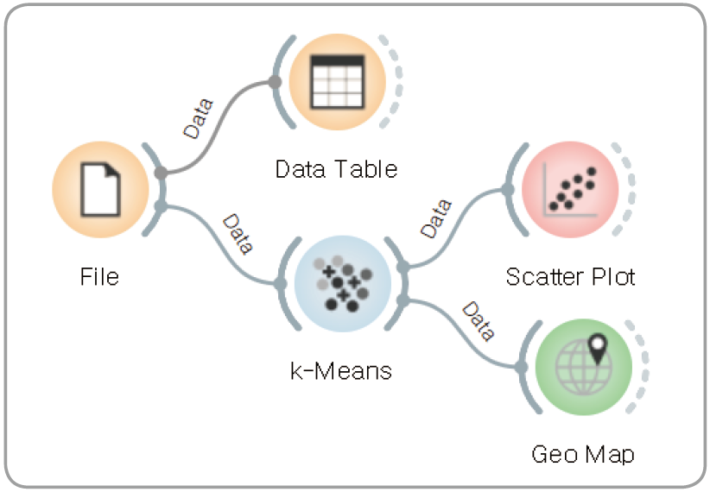
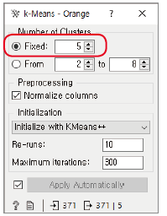
군집 살펴보기
[k-Means] 위젯을 더블 클릭하여 Fixed의 값을 5, 6, 7, 8로 바꾸어 가면서 인천 연안 지역 지도와 택배 위치 데이터를 활용하여 군집 상황을 살펴보도록 한다.

Slide 29
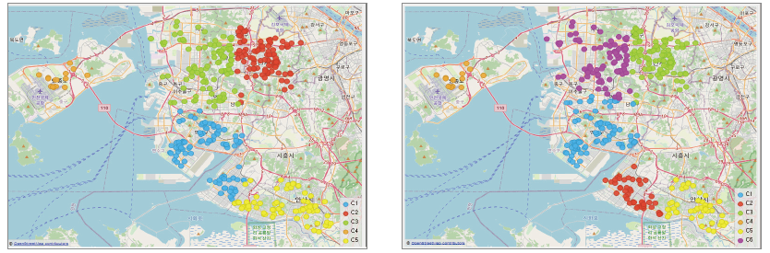
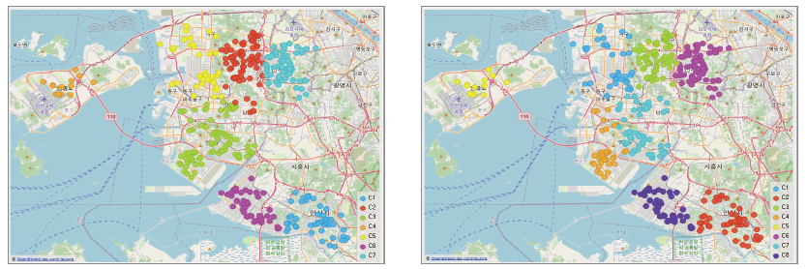
군집 점이 5일 때(k=5)
군집 점이 6일 때(k=6)
군집 점이 7일 때(k=7)
군집 점이 8일 때(k=8)
그림 4-10 군집 점을 기반으로 한 모델 평가
위와 같은 군집 상황을 분석하여 택배 집하장 선정 등에 적용할 수 있다.
최근에는 코로나의 영향으로 택배 물류 양이 계속 늘어나고 있다.
이에 따라 유류비, 인건비, 택배 거점 등 고려해야 할 것 또한 한둘이 아니다.
따라서 인천광역시, 안산시 등의 행정 구역 기반의 택배 거점을 군집 점을 기반으로 변경한다면 비용을 절약할 뿐만 아니라 택배 집하정 선정 등을 최적화할 수 있다.

Slide 30




Geo 카테고리의 역할은 무엇이고 어떤 위젯이 있나요?
데이터에 포함된 위도와 경도 정보를 활용하여 데이터를 지도에
표시하여 시각화 기능을 제공하는 카테고리이다.
[Geocoding(지오코딩)] 위젯: 위도와 경도 정보를 이용하여
지역 이름을 알려 주거나 그 반대 작업을 하는 위젯
[Geo Map(지리 지도)] 위젯: 지도에 데이터를 원으로 표시하는 위젯
[Choropleth Map(등치 지도)] 위젯: 선택한 통계 변수에 따라
영역의 색을 달리하여 지도에 데이터를 시각화하는 위젯

Slide 31

k-Means 모델을 이용하여 서해안 지역의 택배 위치 데이터로 군집화를 해 보았다.
현재 택배 집하장 선정 등은 행정 구역 위주로 운용된다.
이 군집화를 통해 행정 구역 바탕이 아닌 군집화된 지역을 중심으로 운용하면
인건비, 유류비 등의 비용을 절감할 수 있다.
이처럼 군집화는 데이터에서 내가 알지 못했던 것을 발견하는 방법으로
사람이 파악하기 힘든 본질적인 문제나 숨겨진 특징 및 구조를 연구할 때 주로 사용
군집화와 같은 비지도 학습을 한 후 그 결과를 토대로 지도 학습을 다시 하는 경우도 있다.

Slide 32

감사합니다

